Slide 1

JSP 프로젝트
블로그 게시판
2023.04.05
발표자 김경은

Slide 2
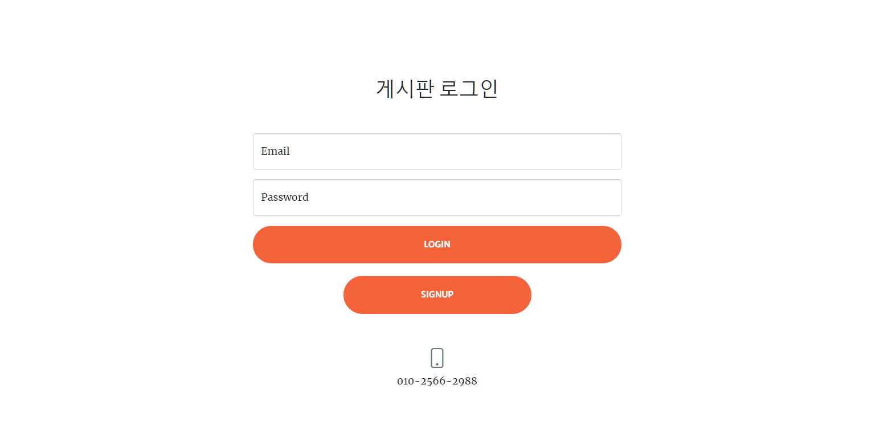
Part 1
로그인 페이지
로그인 페이지
1.로그인 기능 : 로그인 버튼으로 이메일과 패스워드가 일치 할 시에 메인페이지로 이동
2.Signup 버튼을 누르면 회원가입 페이지로 이동

Slide 3
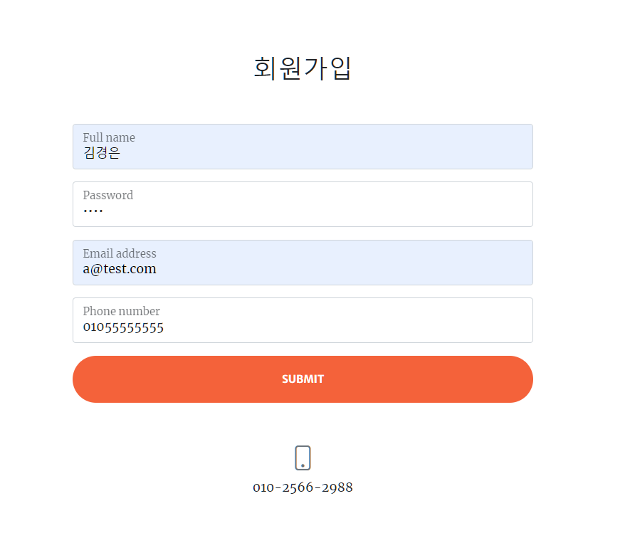
Part 2
회원가입 페이지
회원가입 페이지
1. 회원가입 기능 : 사용자 이름, 패스워드, 이메일, 전화번호를 입력 받아 중복 체크하고 회원가입 승인 시에 메인페이지로 이동

Slide 4
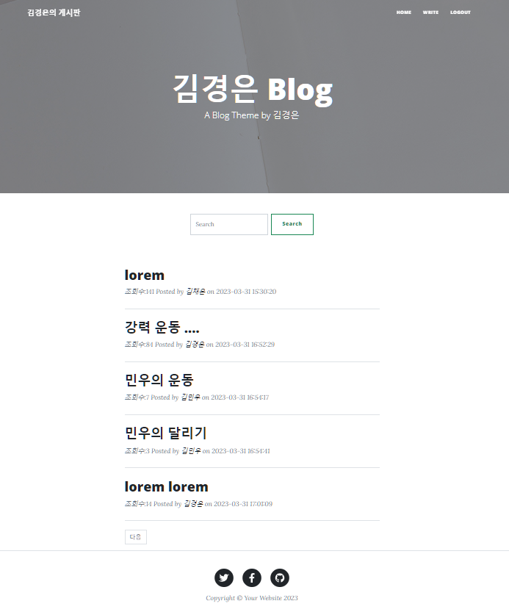
Part 3
메인 페이지
메인 페이지(index.jsp)
1.상단 nav바에는 메인 페이지로 이동하는 home 버튼,글쓰기 기능을 위한 write버튼 logout을 위한 버튼이 존재
2.IndexController 서블릿에서 메인페이지로 넘어가면서 db에서 board테이블의 5개의 글만 아이디로 정렬하여 받아온다.
3.검색바에서 검색어를 입력하고 search 버튼을 누르면 db에서 like %검색어%로 게시글을 찾아서 응답한다.

Slide 5
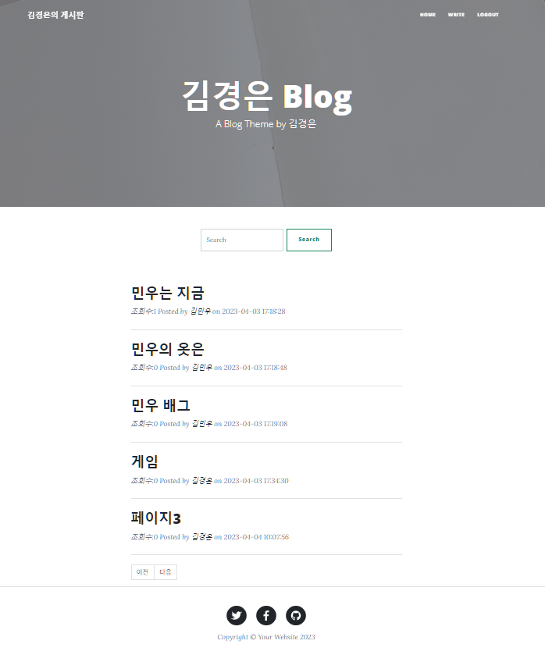
Part 4
메인 페이지
메인 페이지(index.jsp)
1.다음 버튼을 눌러 페이지를 변경 할 수 있고 db에서 limit를 통해 5개의 글을 가져와 보여준다
2.페이지 넘버가 페이지의 전체 사이즈보다 5이하로 차이가 난다면 다음 페이지가 나온다.
3.A태그가 걸린 게시글의 제목을 클릭하면 게시글 상세 페이지인 board페이지로 이동한다.

Slide 6
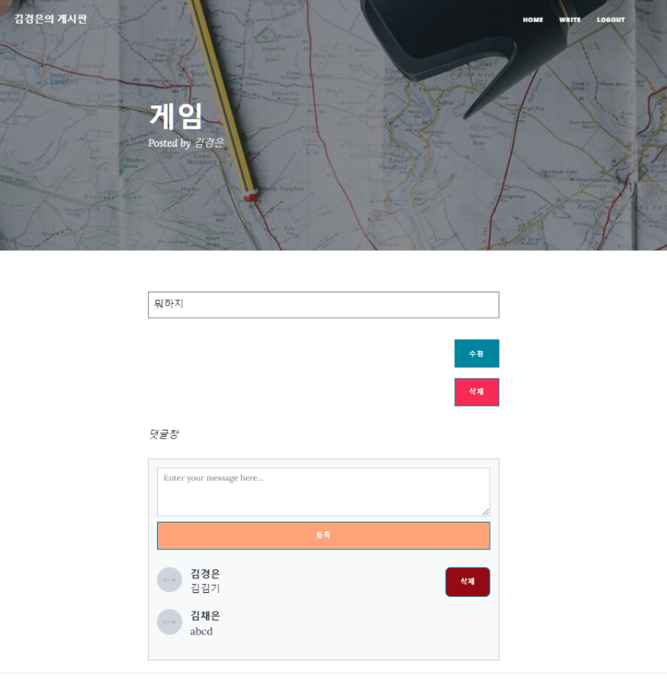
Part 5
게시글 상세 페이지
게시글 상세 페이지(post.jsp)
1.게시글 수정 버튼으로 updateController를 통해 글 수정 페이지로 이동 시켜준다.
2.게시글 삭제 버튼으로 boardController에서 delete 처리를 해서 메인 페이지로 넘겨준다.
3.로그인 한 유저의 정보를 세션에 담아서 board 테이블의 게시글 정보와 비교해서 글과 댓글이 본인이 작성한 것만 수정과 삭제가 가능하도록 했다.
4.등록 버튼을 통해 댓글을 작성 가능

Slide 7
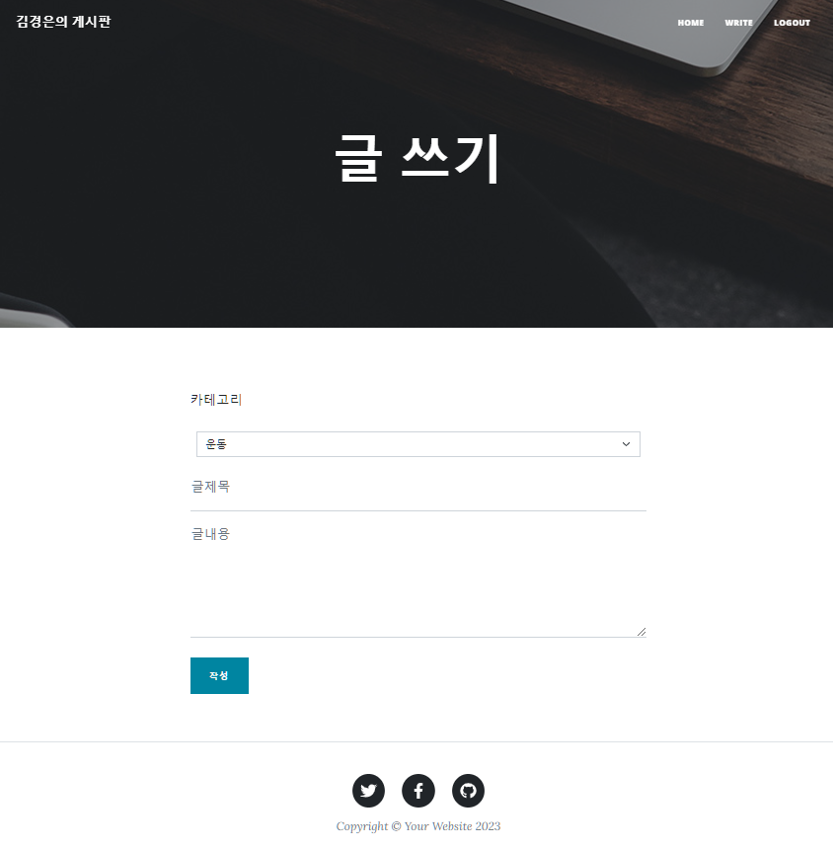
Part 6
게시글 작성 페이지
게시글 작성 페이지(write.jsp)
1.게시글에 담을 내용인 글 제목 글 내용을 입력하고 카테고리를 지정해서 작성 버튼을 누르면 BoardController에서 board 테이블에 insert하고 메인페이지로 이동 시킨다.

Slide 8
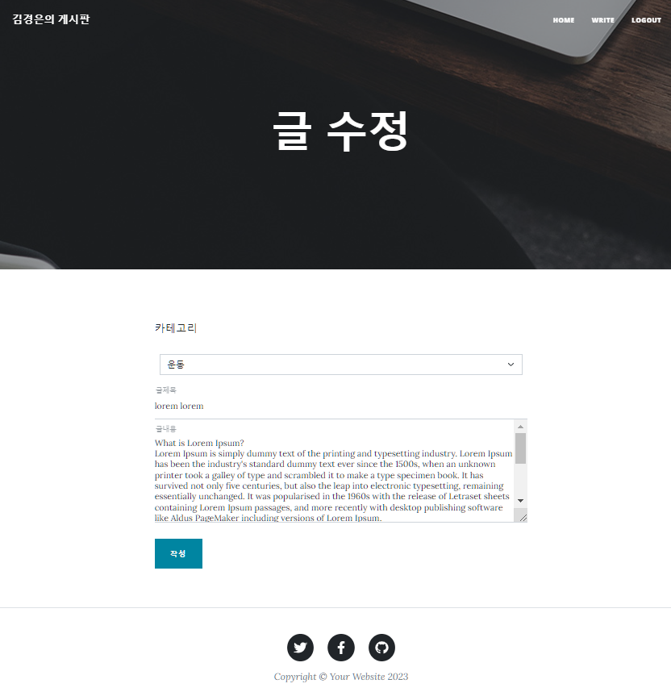
Part 7
게시글 작성 페이지
게시글 수정 페이지(update.jsp)
1.게시글 상세 페이지에서 받은 게시글 id와 session의 아이디를 통해서 board 테이블의 정보를 찾아와 jstl을 통해서 값을 넣어 주었다.
2.Input과 textarea의 내용을 수정해서 작성 버튼을 누르면
메인페이지로 넘어가며 수정된 정보가 반영 된다.

